Slide 1


Statistiques sur R 4. Comparaison de plusieurs moyennes Analyse de variance à un facteur
Xavier Bouteiller
bouteiller.xavier@gmail.com

Slide 2
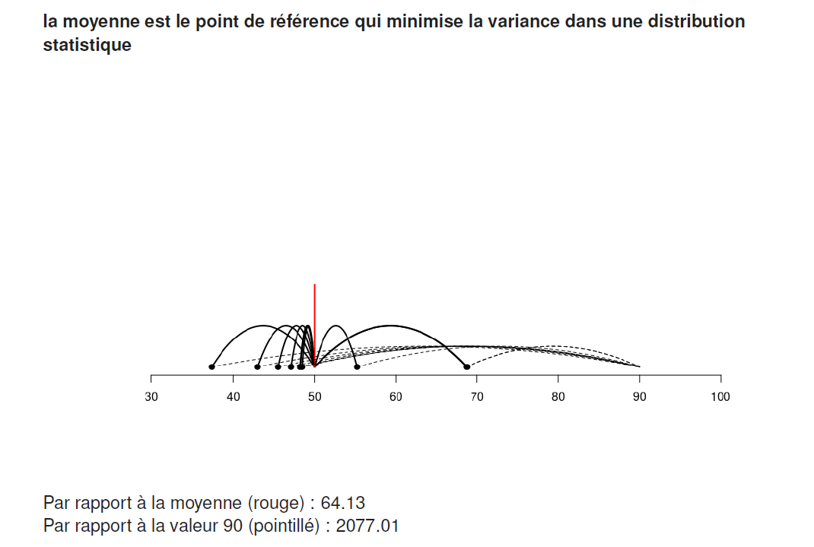

Slide 3
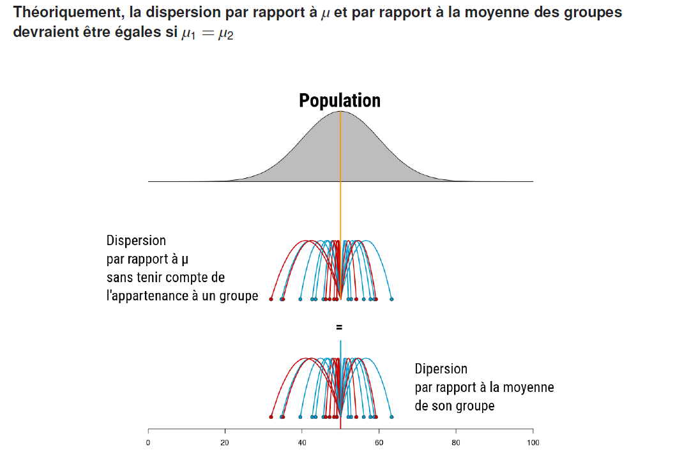

Slide 4
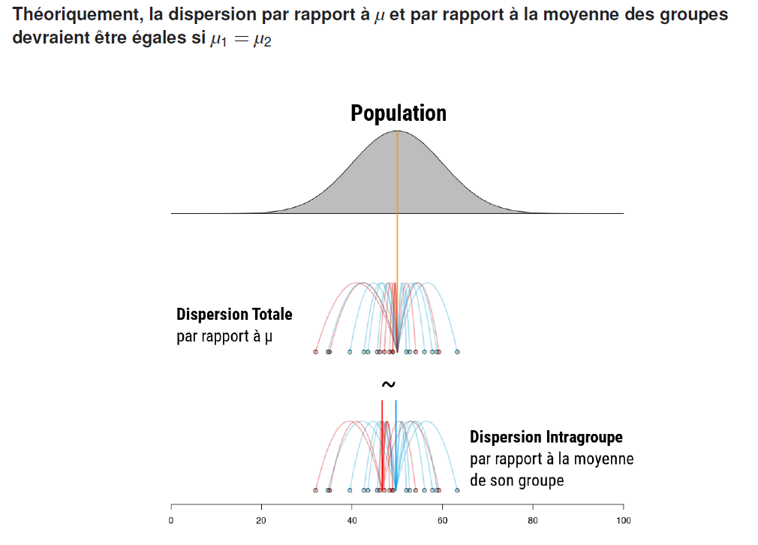

Slide 5
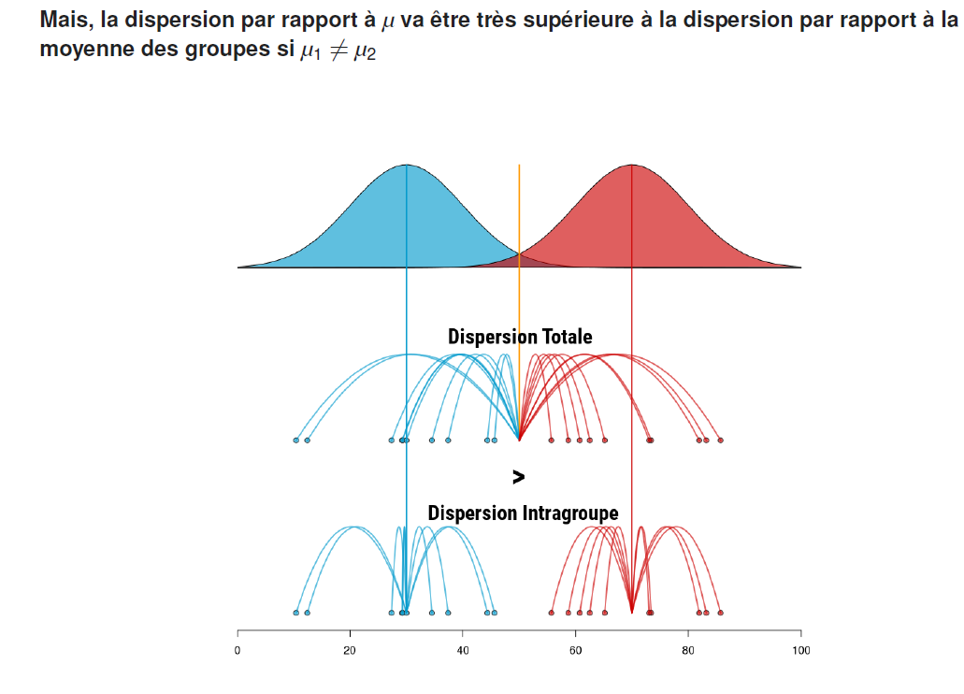

Slide 6
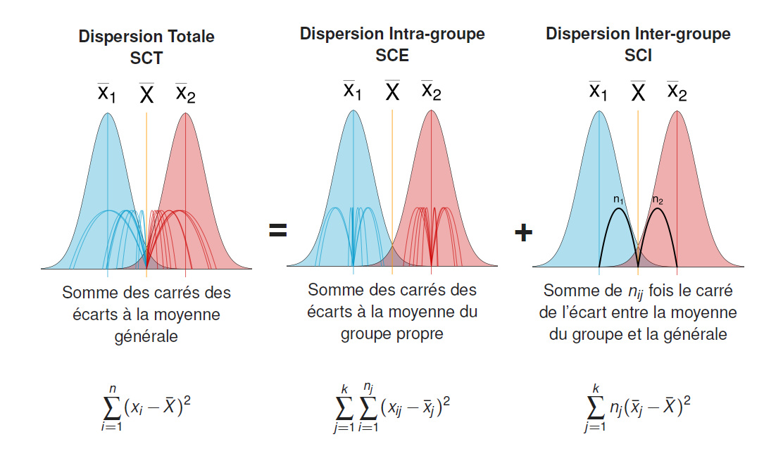

Slide 7
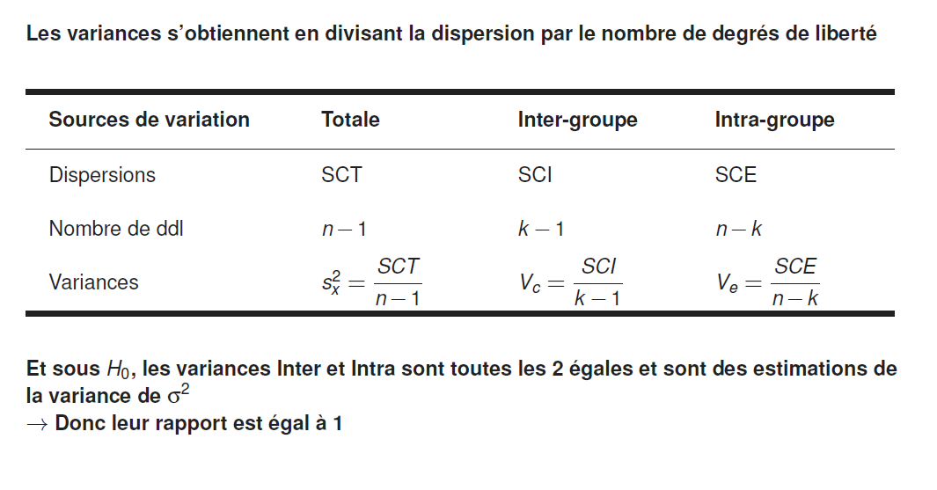
Sum of Squares (SS)
Mean Squares (MS)

Slide 8
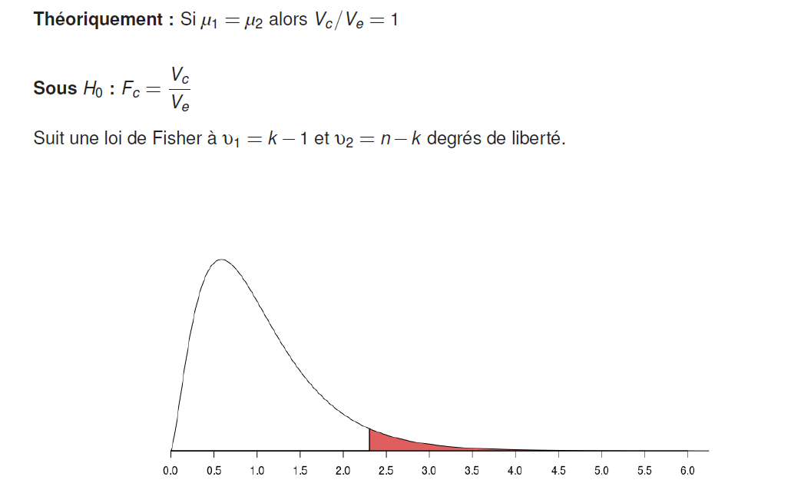

Slide 9
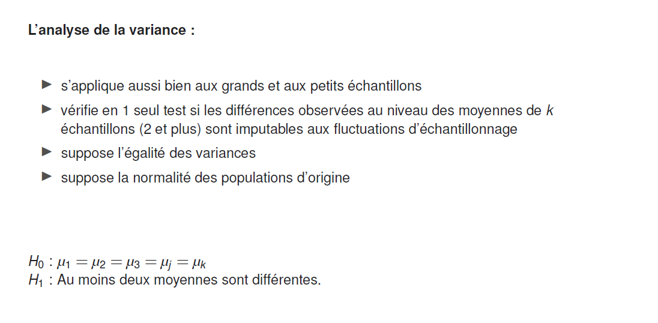

Slide 10
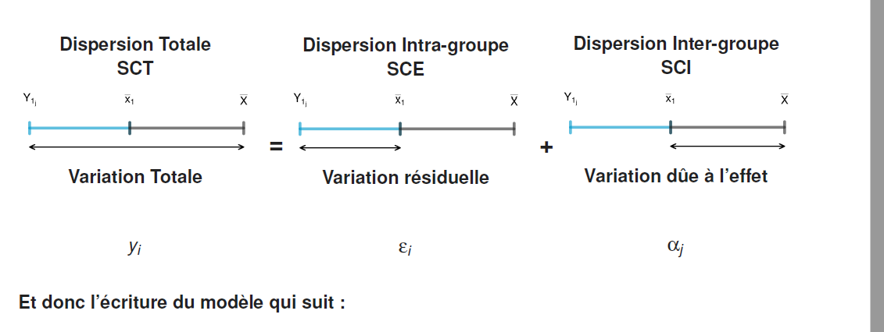
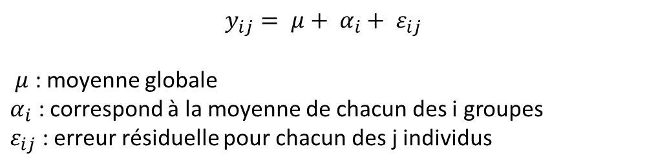

$$y_{ij}= μ+ α_{i}+ ε_{ij}$$
$μ$ : moyenne globale
$α_{i}$ : correspond à la moyenne de chacun des i groupes
$ε_{ij}$ : erreur résiduelle pour chacun des j individus
$$ε_{ij} \sim N(0,1)$$

Slide 11


Autrement dit :
H0 : $y_{ij}= μ+ ε_{ij}$
H1 : $y_{ij}= μ+ α_{i}+ ε_{ij}$
Autrement dit au moins 1 des $α_{i}$ est différent de 0
$$ε_{ij} \sim N(0,1)$$

Slide 12
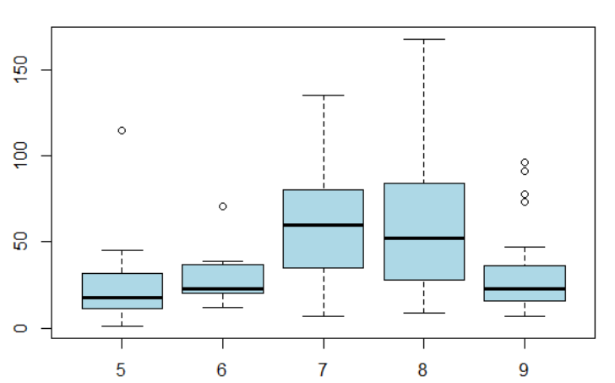
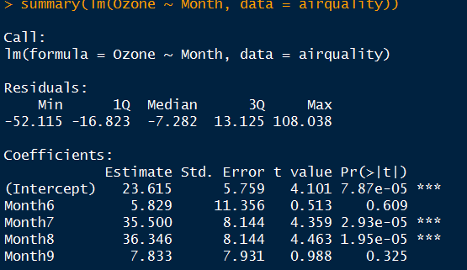

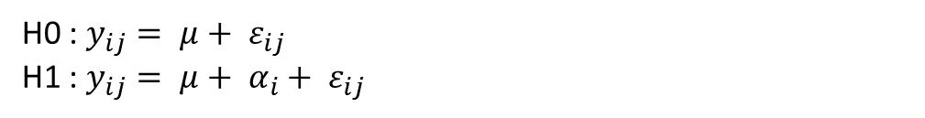
Exemple : Ozone dans l’air en fonction des mois
H0 : $y_{ij}= μ+ ε_{ij}$
H1 : $y_{ij}= μ+ α_{i}+ ε_{ij}$
Sur R :
µ : intercept
$α_{i}$ : les coefficients estimés

Slide 13
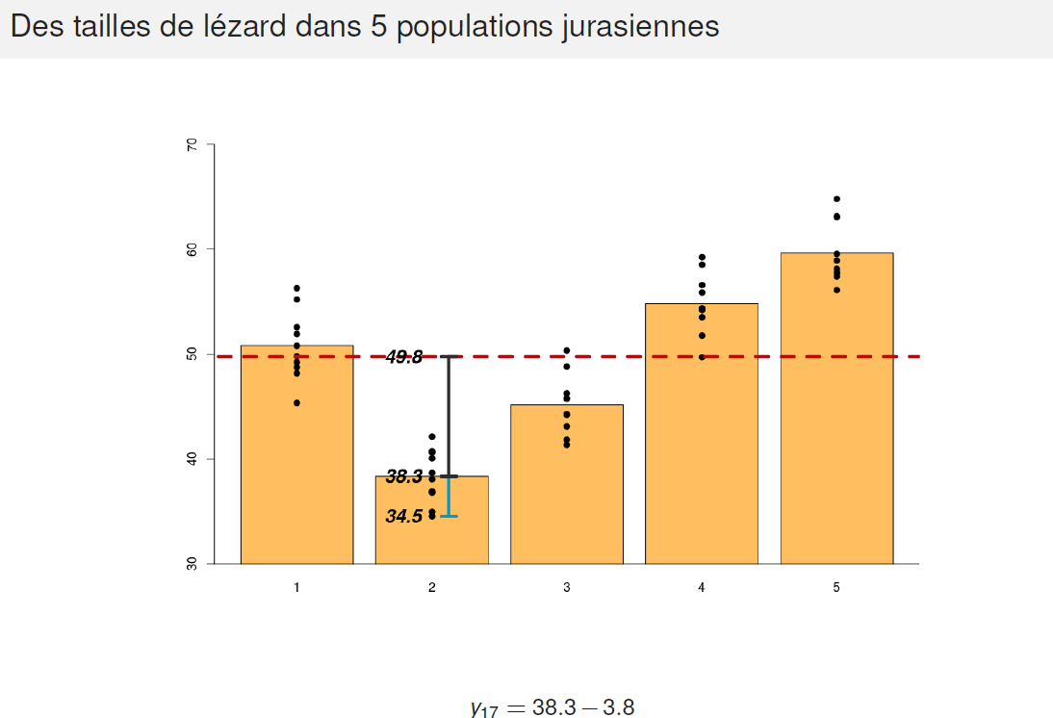

Slide 14
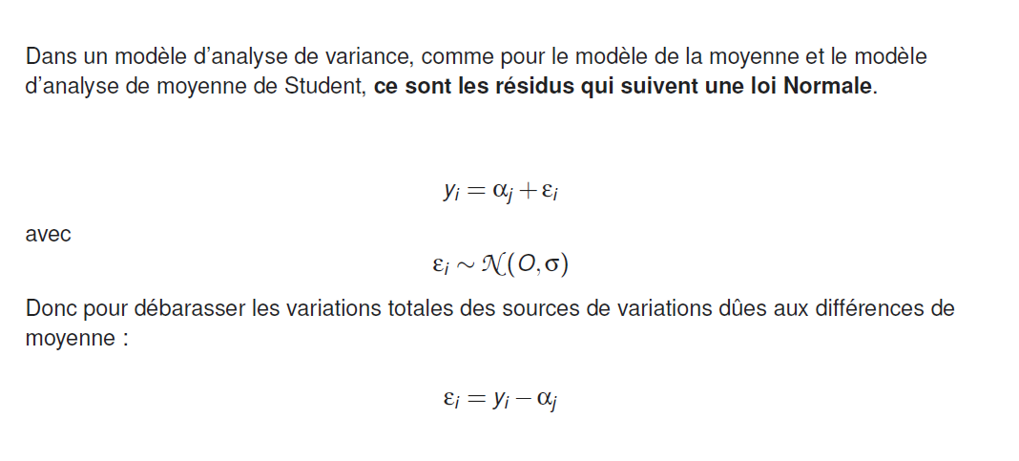



$$y_{ij}= μ+ α_{j}+ ε_{ij}$$
$$ε_{ij} \sim N(0,1)$$
$$ε_{ij}=y_{ij} − μ− α_{j}$$

Slide 15
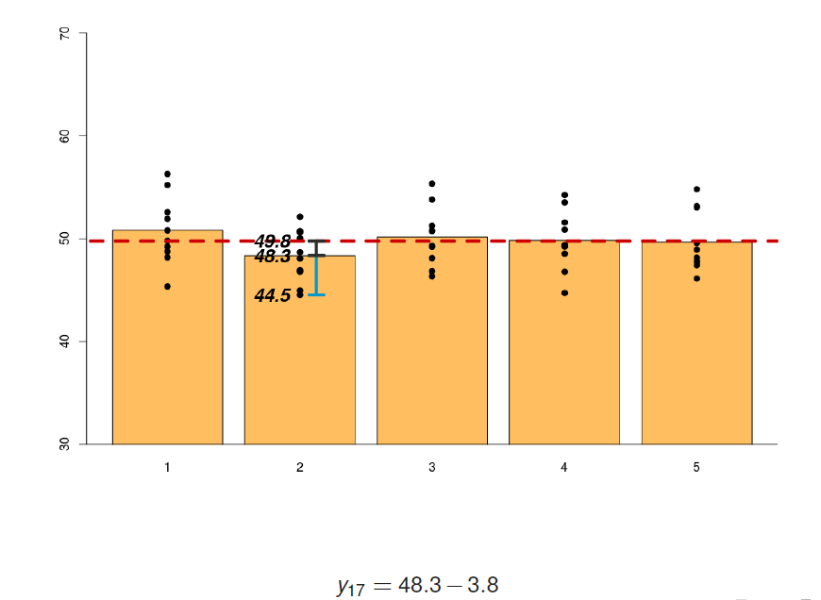

Slide 16
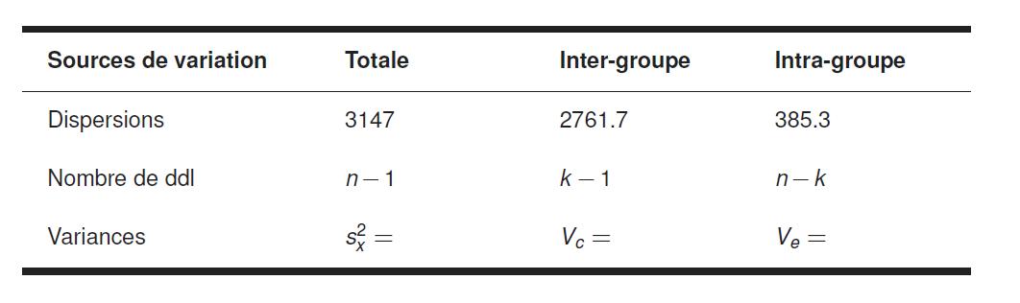
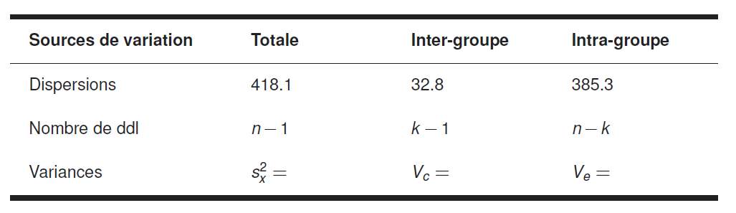
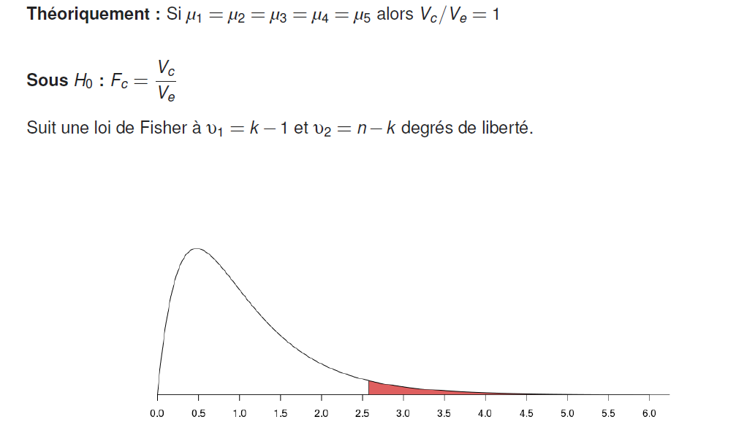

Slide 18
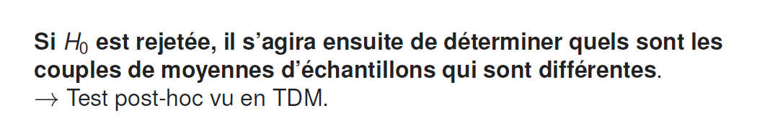

Slide 19

Let’s practice …

